Slide 1

كنيسة السيدة العذراء مريم والقديس بولس الرسول-كرموز
اجتماع شباب وشابات ليكن نور
Welcome!!!

Slide 2
اذكر شخصية لها نفس معنى العبارات الآتيه

Slide 3
شئ مرتفع -كان كاهن أيام صموئيل
عالي الكاهن

Slide 4
بُكاء شديد -أب لكل العالم غير أدم
نـــــوح

Slide 5




انظروا إلي طيور السماء إنها لا تزرع ولا تحصد. متى26:6

Slide 6
*من الشمال لليمين...
33*3+33/3=?
110

Slide 7
مميت إذا أكلته - من أبناء نوح
ســــام

Slide 8
صيغة أستفهام عن الزمن – بشير
متـــى

Slide 9
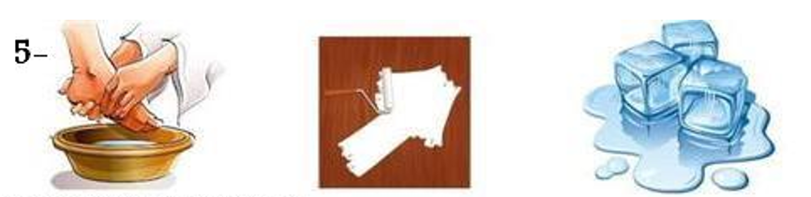

اغسلني فأبيض أكثر من الثلج. مزمور 7:51

Slide 10
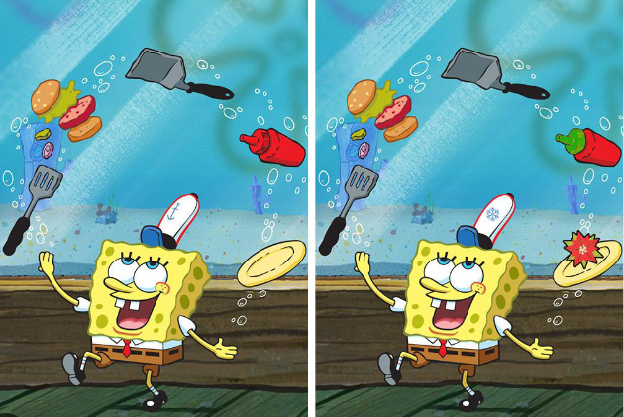

Slide 11
أحد الحروف الأخيره للأبجدية – والد خليفة موسى
نـــون

Slide 12
مبهجه تبعث ع النفس السرور - زوجة أحد الآباء
ســارة

Slide 13
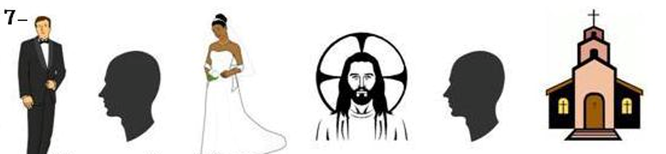

لأن الرجل هو رأس المرأة كما أن المسيح أيضا رأس الكنيسة. أف23:5

Slide 14

ما هو الحيوان الذي يستطيع تحمل العطش أكثر من الجمل؟
الزرافة (تتحمل 21 يوم).

Slide 15
مجلة نسائية مصريه تصدر من سنوات طويله - أمنا كلنا
حــــــــواء

Slide 16
يستخدم في ماكينة الحلاقه – كان حليمًا جدًا
مـــــوسى

Slide 17
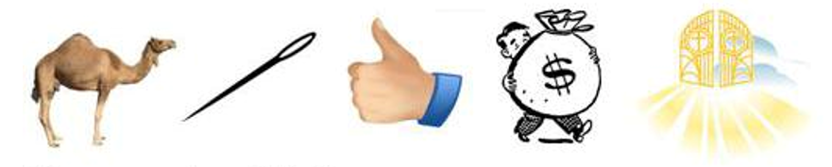
مرور جمل من ثقب إبرة ايسر من أن يدخل غني إلى ملكوت. متى24:19

Slide 18
كم استمرت حرب المئة عام؟
مئة وستة عشر عام.
(و كانت بين فرنسا و انجلترا)

Slide 19
لم ينكسرا أو يحدث فيهما أتلاف - ملك ونبي حكيم
سليمــــــان

Slide 20
مادة لها مفعول ملون ومرطب للشعر - أم نبي
حنـــــــة

Slide 21
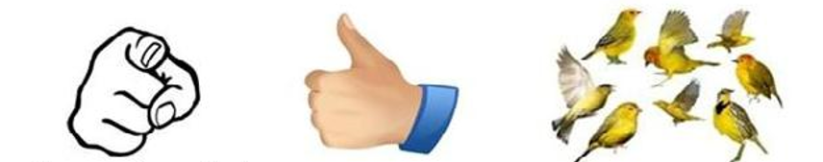
أنتم أفضل من عصافير كثيرة. متى31:10

Slide 22
Thank youuu!
Mina Morcos Mina

